Slide 1
پروژه سیستم پیشنهاد دهی به زبان UML
دانشجو : حسام موسی پور
استاد : جناب آقای مهندس عضدانلو

Slide 2
توضیحات کلی مربوط به پروژه
در این پروژه قصد داریم از مباحث موتور پیشنهاد دهی و یادگیری ماشین که هر دو از مباحث هوش مصنوعی هستند، یک سیستم پیشنهاد دهی طراحی کنیم که در آن کاربر بعد از ورود به سایت و ثبت اطلاعات شخصی و پیدا کردن دوستان خود مانند شبکه های اجتماعی و پیدا کردن موضوعات مورد علاقه، بتوانیم با الگوریتم ها و روش یادگیری ماشین، پیشنهاد های مربوطی را به کاربر ارائه کنیم.

Slide 3
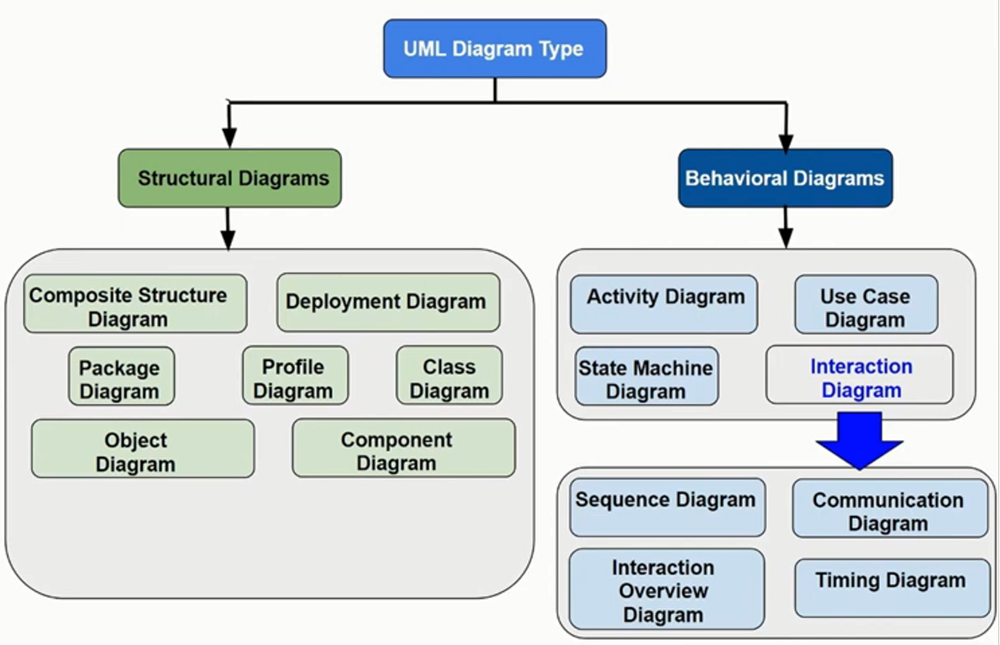
شمای کلی از UML

Slide 4
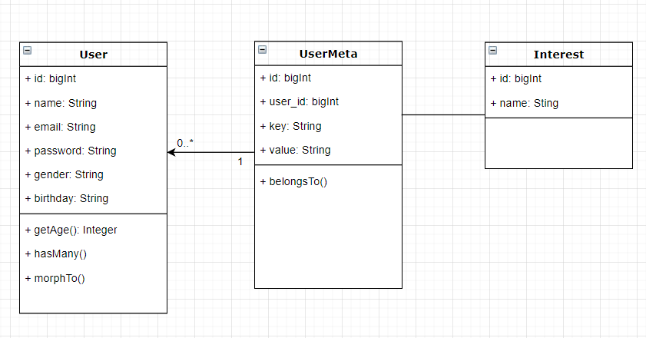
Class Diagram
در کلاس دیاگرام ، ارتباط UserMeta با دو مدل کلاس دیگر از طریق فیلد یا ویژگی key به اسم interest_id یا friend_id که اشاره به جدول users میکند.

Slide 5
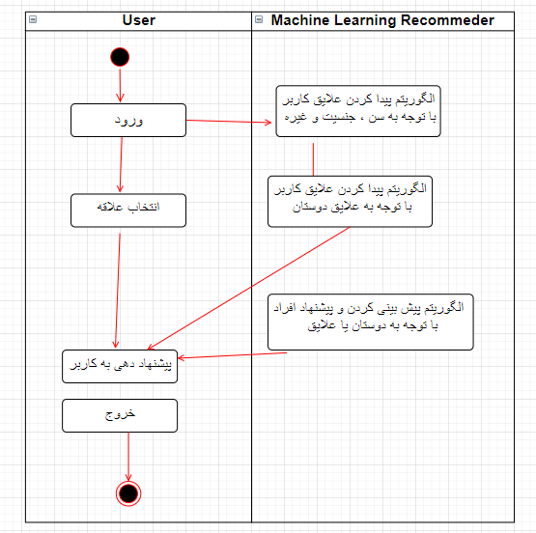
Activity Diagram

Slide 6
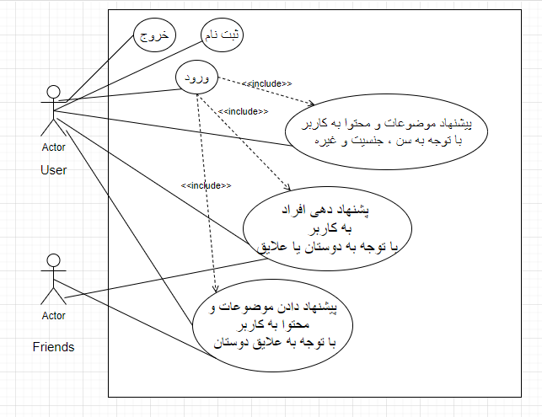
Use Case diagram

Slide 7
Use Case diagram
جریان اصلی : سیستم هر با در خواست کاربر با اطلاعاتی که از دیتابیس خود دارد و اطلاعات کاربر ، دوستانش ، سن ، جنسیت و علایقش ، پیشنهاد پیش بینی شده خود را به کاربر ارائه میکند که شامل علایق، کاربران دیگر به عنوان دوست میباشد.
جریان فرعی: اگر سیستم با خطا روربرو شود ، سیستم خطاهای از قبل تعریف شده را به کاربر نشان میدهد مانند خطاهای 404 Not found , 403 authorization و غیره میباشد. خطای 404 مربوط به عدم یافتن درخواست مسیریابی است و خطای 403 مربوط به عدم دسترسی کاربر به مسیردلخواه با توجه به سطح دسترسی تعیین شده برای ایشان میباشد.

Slide 8
پیش شرایط: بعد از نصب PHP,MySQL , apache و کانفیگ آن ها باید در وبسایت ثبت نام کرد و دیتابیس دلخواهی را ایجاد و به آن وارد نمود و پس از ثبت کاربران دیگر، کاربر جدید می تواند وارد سیستم شود و پیشنهاد های خود را دریافت کند.
پس شرایط : هر چقدر کاربر با سیستم بیشتر در تماس باشد و اطلاعات بیشتری ثبت کند ما بیشتر میتوانیم با توجه به ذائقه کاربر پیشنهاد های بهتر و مرتبط تری به وی بدهیم.

Slide 9
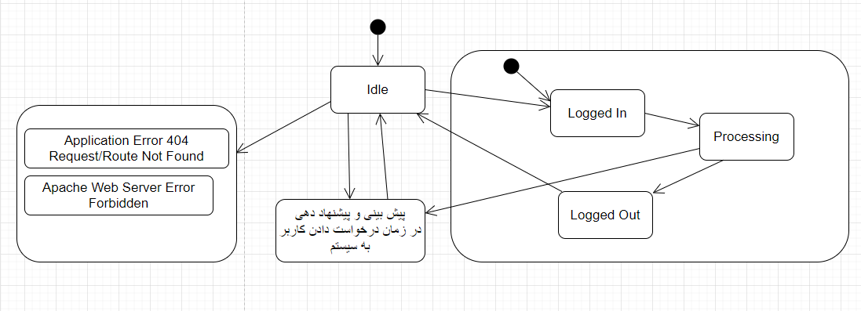
State diagram

Slide 10
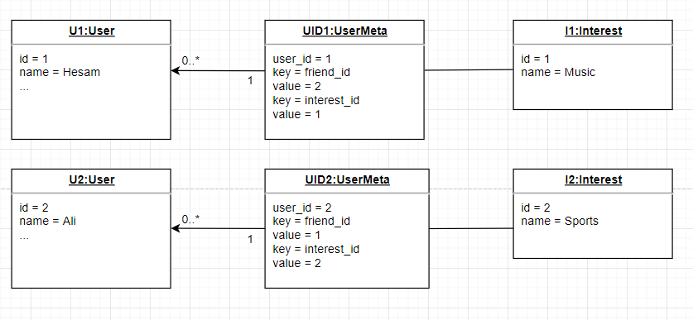
Object diagram

Slide 11
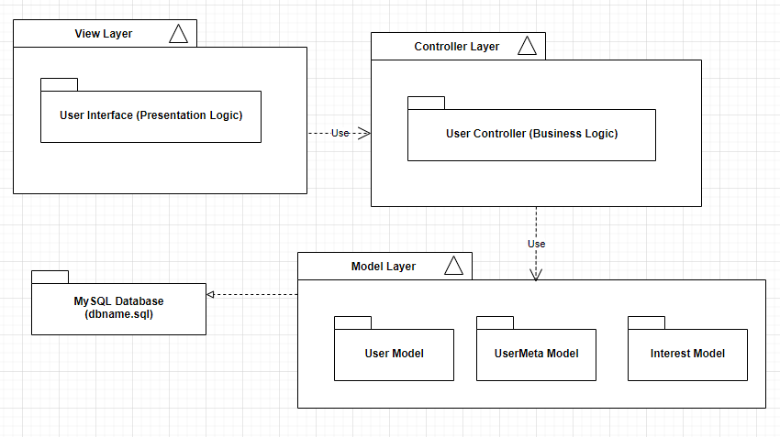
Package diagram
معماری MVC

Slide 12
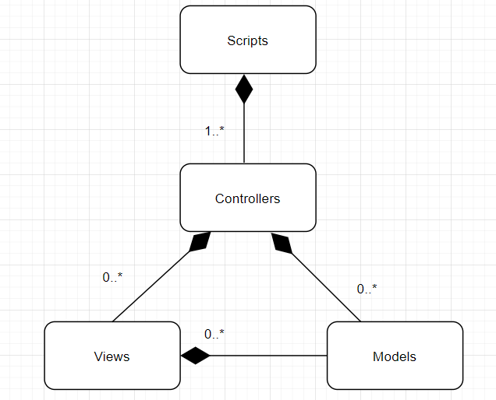
composite diagram
ارتباط ساختاری اپلیکیشن وب با معماری MVC

Slide 13
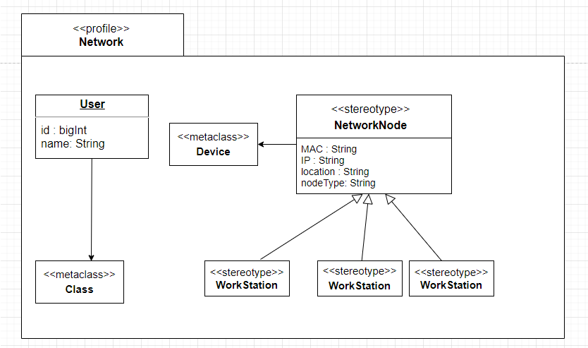
profile diagram

Slide 14
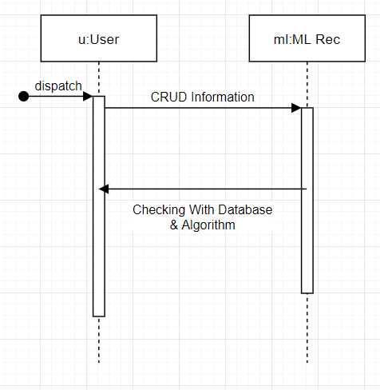
Sequence diagram
برای هر 3 use case
دیاگرام sequence
تعریف میشوند.

Slide 15
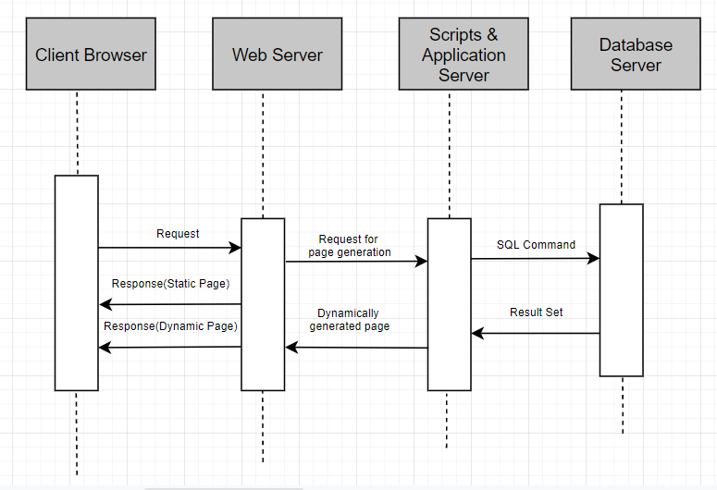
Sequence diagram

Slide 16
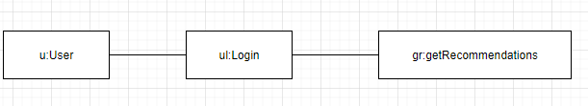
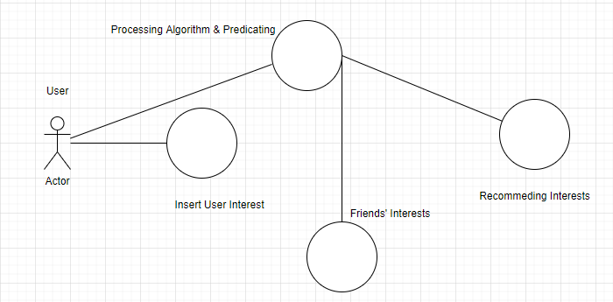
Collaboration diagram

Slide 17
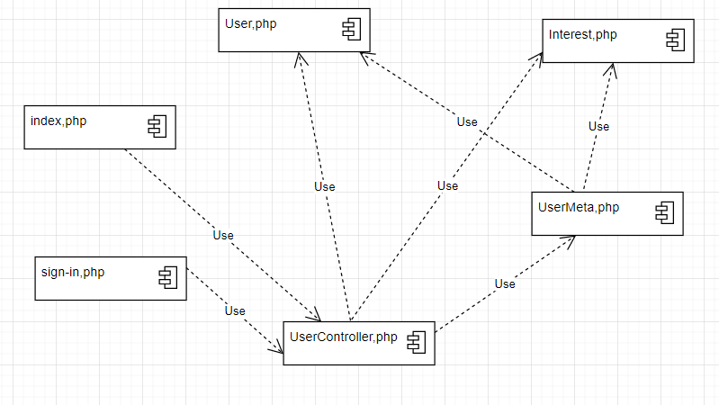
Component diagram

Slide 18
Component diagram
استفاده از معماری مدل ویو کنترلر MVC
صفحات Interest.php , User.php ,UserMeta.php مدل های ارتباط با دیتابیس هستند.
صفحه UserController.php کنترلر که ارتباط بین مدل ها و صفحه نمایش است.
صفحه sign-in.php مربوط به ورود و ثبت نام است.
صفحه index.php صفحه اصلی و نمایش است.

Slide 19
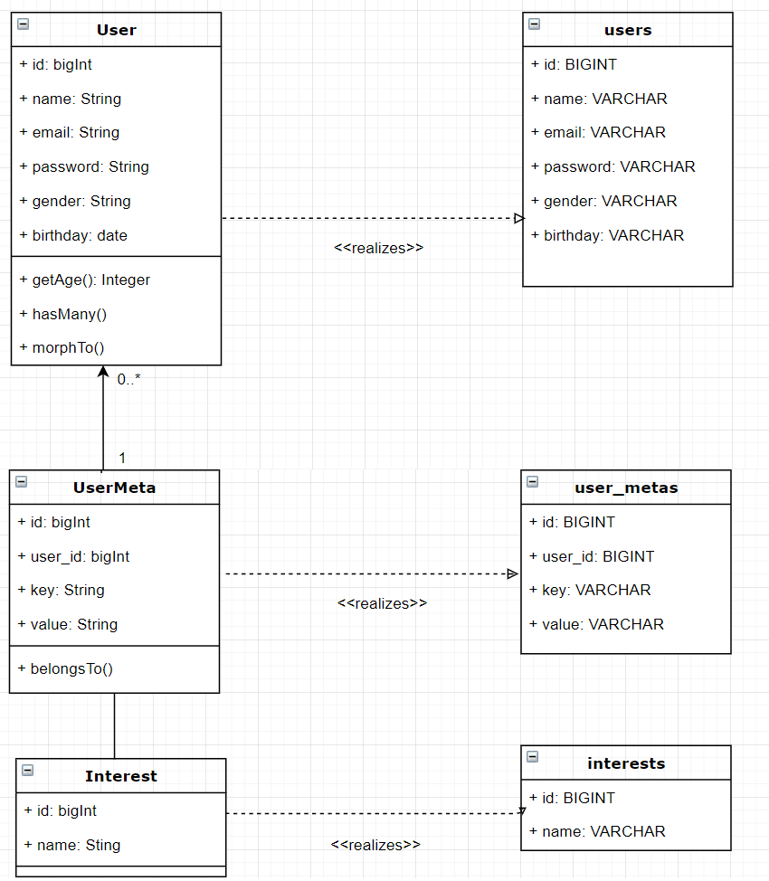
DATaBASE diagram
ارتباط بین مدل های دیتابیس و جداول دیتابیس

Slide 20
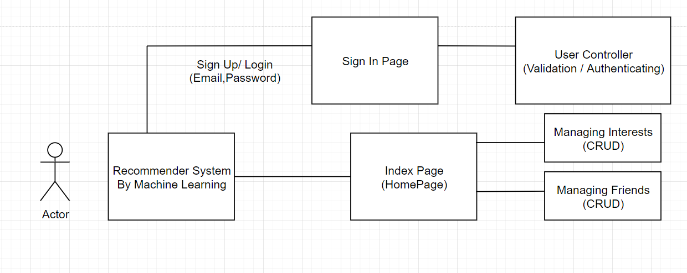
communication diagram
در قسمت مدیریت دوستان و علایق میتوانیم چهار عمل روی اطلاعات انجام دهیم که عبارتند از : Create , Read , Update, Delete(CRUD)

Slide 21
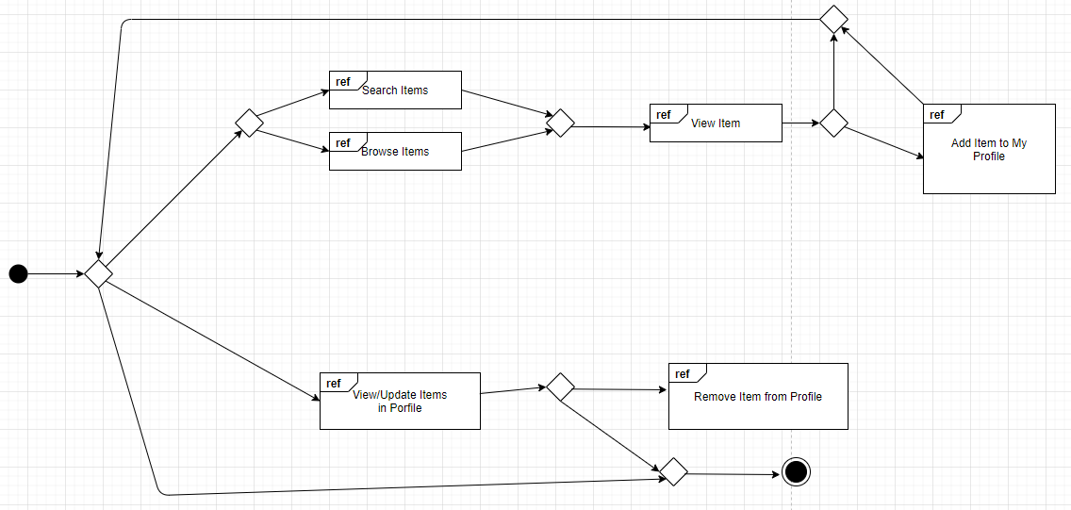
interaction diagram
آیتم های پروفایل شامل افراد (دوستان) یا موضوعات (علایق کاربر)هستند.

Slide 22
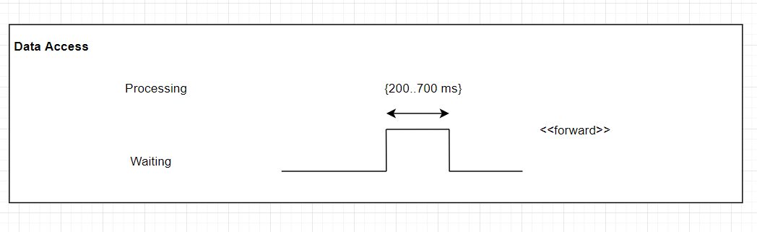
timing diagram
نمونه ای از دیاگرام زمانی در بخش دسترسی به داده های پایگاه داده

Slide 23
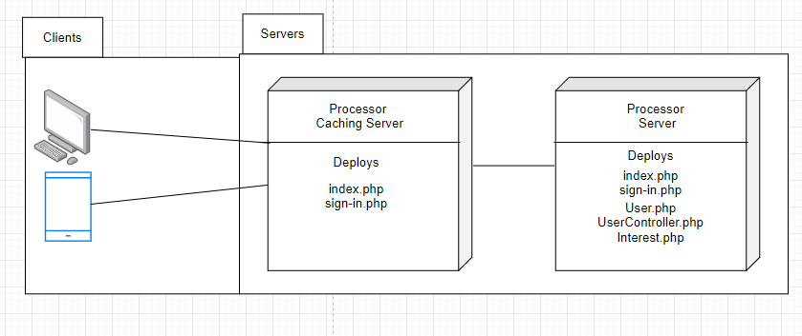
Deployment diagram

Slide 24
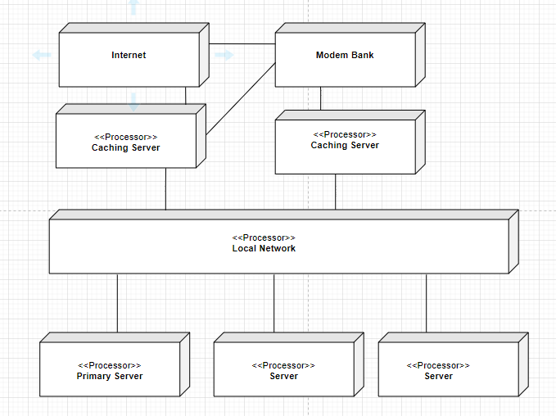
Deployment diagram

Slide 25
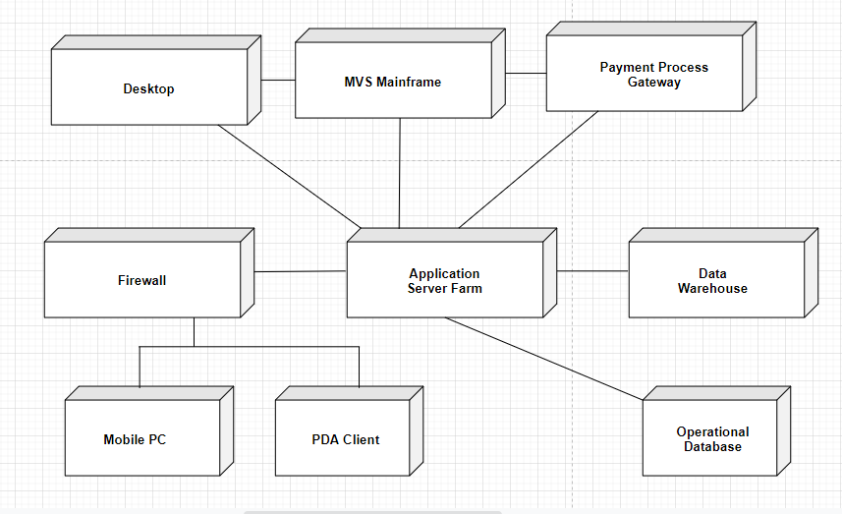
Deployment diagram

Slide 26
با سپاس از حسن توجه شما پایان

